Slide 1
Unity工程结构分享
结合KO项目分析

Slide 2
简介
目的
Root目录结构
Assets目录结构
Assets脚本编译
Assets资源打包
Andoid中的资源存储

Slide 3
一、目的
掌握Unity工程的目录结构
了解程序包和资源包的生成方式
分析出合适的目录存放资源
修改资源后，对构建安装包的影响

Slide 4
一. Root目录结构

Slide 5
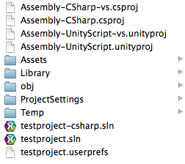
二、Unity工程根目录结构
新建Unity工程，得到以下目录结构:
Visual Studio使用的C#工程文件，带vs结尾
MonoDevelop使用的C#工程文件
带有UnityScript为JavaScript工程文件
点Assets -> Sync MonoDevelop Project会重新生成
Notes:
Assembly-CSharp-vs.csproj and Assembly-CSharp.csproj – Visual Studio (with -vs suffix) 和 MonoDevelop 使用的项目 C# scripts项目文件.
Assembly-UnityScript-vs.unityproj and Assembly-UnityScript.unityproj –JavaScript scripts的项目文件.
testproject.sln and testproject-csharp.sln –IDEs的解决方案文件, testproject.sln包括所有 C#, JavaScript and Boo projects, testproject-csharp.sln 只包含 C# projects ，默认被 Visual Studio使用
testproject.userprefs and testproject-csharp.userprefs 保存着MonoDevelop打开的文件，断点，等信息
除了.userprefs， 其他的文件通过Assets -> Sync MonoDevelop Project会重新生成。
Assets 存放所有的游戏资源，最重要的文件夹
ProjectSettings 存放项目设置，像 Physics, Tags, Player settings 等，所有的project setting 都存在这里面了。
Library 存放导入unity的资源缓存，版本管理应该忽略
obj 存放MonoDevelop在编译期间产生的临时文件
Temp 存放Unity在编译期间产生的临时文件
Here is a short setup guide for Unity 4.3:
Enable External option in Unity → Preferences → Packages → Repository
Switch to Hidden Meta Files in Editor → Project Settings → Editor → Version Control Mode
Switch to Force Text in Editor → Project Settings → Editor → Asset Serialization Mode
Save scene and project from File menu
Now you are ready to use your favorite version control system. Don’t forget to add everything except Assets and ProjectSettings folders to your ignore list. Here is .gitignore we use in our project:

Slide 6
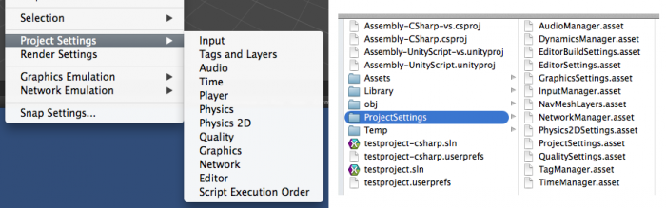
二、Unity工程根目录结构
Notes:
Assembly-CSharp-vs.csproj and Assembly-CSharp.csproj – Visual Studio (with -vs suffix) and MonoDevelop project files generated for your C# scripts.
Assembly-UnityScript-vs.unityproj and Assembly-UnityScript.unityproj – the same project files but for JavaScript scripts.
testproject.sln and testproject-csharp.sln – solution files for IDEs, first one includes all C#, JavaScript and Boo projects, while the second one – only C# projects and is designed to be opened in Visual Studio, because VS doesn’t know to handle JavaScript and Boo projects.
testproject.userprefs and testproject-csharp.userprefs – configuration files where MonoDevelop stores current opened files, breakpoints, watches etc.
NOTE All files listed above except .userprefs are re-generated each time you select Assets -> Sync MonoDevelop Project in Unity Editor menu.
TIP After syncing project MonoDevelop will open testproject.sln with all projects but if you don’t have JavaScript code you can open testproject-csharp.sln to have twice less project files and no errors related to JS. Unity Project Folder Structure.
Assets – folder where all game resources are stored, including scripts, textures, sound, custom editors etc. Definitely the most important folder in your project.
ProjectSettings – in this folder Unity stores all project settings like Physics, Tags, Player settings etc. In other words everything you setup from Edit → Project Settings set of menus goes into this folder.
Library – local cache for imported assets, when using external version control system should be completely ignored.
obj and Temp – folders for temporary files generated during build, first one used by MonoDevelop, second – by Unity.
Here is a short setup guide for Unity 4.3:
Enable External option in Unity → Preferences → Packages → Repository
Switch to Hidden Meta Files in Editor → Project Settings → Editor → Version Control Mode
Switch to Force Text in Editor → Project Settings → Editor → Asset Serialization Mode
Save scene and project from File menu
Now you are ready to use your favorite version control system. Don’t forget to add everything except Assets and ProjectSettings folders to your ignore list. Here is .gitignore we use in our project:

Slide 7
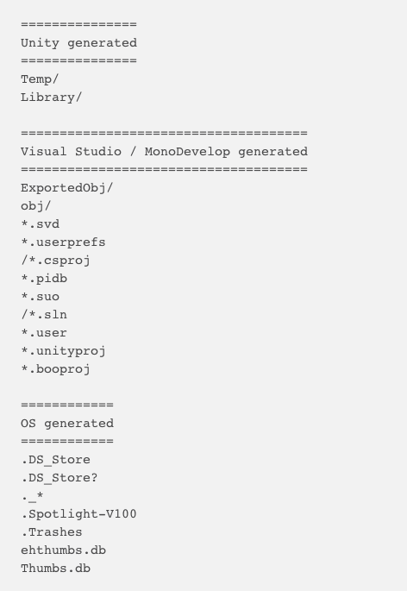
VCS排除文件列表

Slide 8
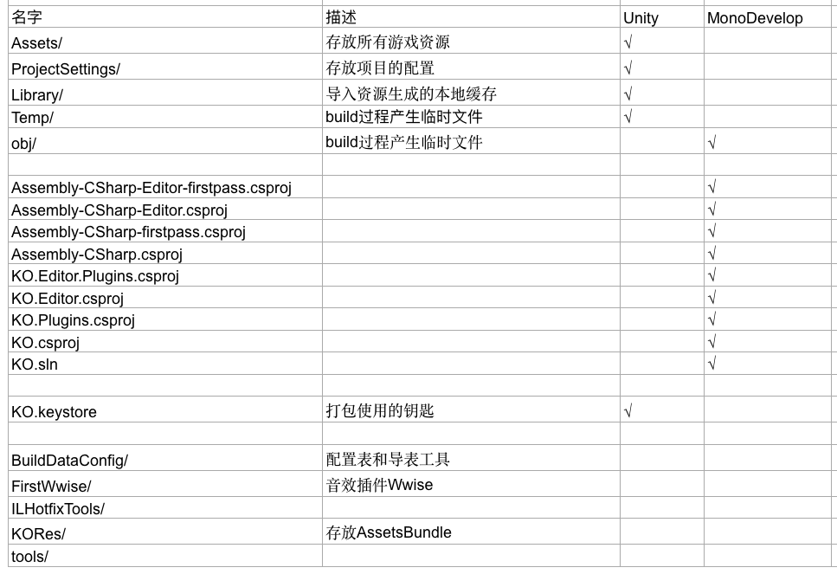
KO工程根目录结构

Slide 9
二. Assets目录结构
Notes:
Assets
该资产文件夹是包含一个统一项目中使用的资产主文件夹。编辑器中的“项目”窗口的内容直接对应于“资产”文件夹的内容。大多数API函数都假定所有内容都位于Assets文件夹中，因此不需要明确提及它。但是，某些函数需要将Assets文件夹作为路径名的一部分（例如，AssetDatabase类中的某些函数）。

Slide 10
特殊文件夹
Editor – 编辑器脚本
Editor Default Resources – 编辑器使用的资源
Gizmos – 辅助可见化开发
Plugins – 本地或者第三方扩展插件
Resources – 打包会压缩
Standard Assets – 导入的资源包
StreamingAssets – 打包不处理
Notes:
Editor
放置在名为Editor的文件夹中的脚本被视为编辑器脚本而不是运行时脚本。这些脚本在开发过程中向编辑器添加功能，并且在运行时不可用。
您可以将多个编辑器文件夹放置在Assets文件夹内的任何位置。将编辑器脚本放入Editor文件夹或其中的子文件夹中。
编辑器文件夹的确切位置会影响相对于其他脚本编译其脚本的时间
使用Editor脚本中的EditorGUIUtility.Load函数从Editor文件夹中的Resources文件夹加载Assets。这些资源只能通过编辑器脚本加载，并从构建中剥离。
注：如果脚本位于Editor文件夹中，Unity不允许将派生自MonoBehaviour的组件分配给GameObjects。
Editor Default Resources
编辑器脚本可以使用EditorGUIUtility.Load函数按需加载Asset文件。该功能在名为Editor Default Resources的文件夹中查找Asset文件。
您只能有一个 Editor Default Resources 文件夹，并且它必须放置在项目的根目录中;
Gizmos
Gizmos允许您将图形添加到场景视图中，以帮助可视化不可见的设计细节。所述 Gizmos.DrawIcon 功能放置的图标在场景作为一个特殊的对象或位置的标记。您必须将用于绘制此图标的图像文件放在名为Gizmos的文件夹中，以便通过DrawIcon功能找到它。
您只能有一个Gizmos文件夹，并且它必须放置在项目的根目录中;
Plugins
您可以将插件添加到您的项目中以扩展Unity的功能。插件是通常用C / C ++编写的本机DLL。他们可以访问第三方代码库，系统调用和其他Unity内置功能。总是将插件放在一个名为Plugins的文件夹中，以供Unity检测它们。
您只能有一个Plugins文件夹，并且必须放在项目的根目录中;
Resources
您可以通过脚本按需加载资产，而不是在场景中创建资产实例以供游戏使用。您可以通过将资产放置在名为Resources的文件夹中来完成此操作。使用Resources.Load函数加载这些资产。
您可以将多个Resources文件夹放置在Assets文件夹内的任何位置。将所需的资产文件放在Resources文件夹或其中的子文件夹中。如果资产文件位于子文件夹中，则始终在传递给Resources.Load函数的路径中包含子文件夹路径。
请注意，如果Resources文件夹是Editor子文件夹，则其中的资源可以从编辑器脚本中加载，但从构建版本中删除。
Standard Assets
当您导入标准资产包（菜单：资产 > 导入包）时，资产将被放置在名为 Standard Assets 的文件夹中。除了包含资产，这些文件夹也对脚本编译顺序有影响。
您只能有一个 Standard Assets 文件夹，并且它必须放置在项目的根目录中;
StreamingAssets
您可能希望资产以原始格式作为单独文件提供，尽管直接将资产合并到构建中更为常见。例如，您需要从文件系统访问视频文件，而不是将其用作MovieTexture以在iOS上播放该视频。将一个文件放在一个名为StreamingAssets的文件夹中，以便它可以不变地复制到目标机器，然后可从特定文件夹中获取。有关详细信息，请参阅流式资产页面。
您只能有一个StreamingAssets文件夹，并且它必须放置在项目的根目录中;

Slide 11
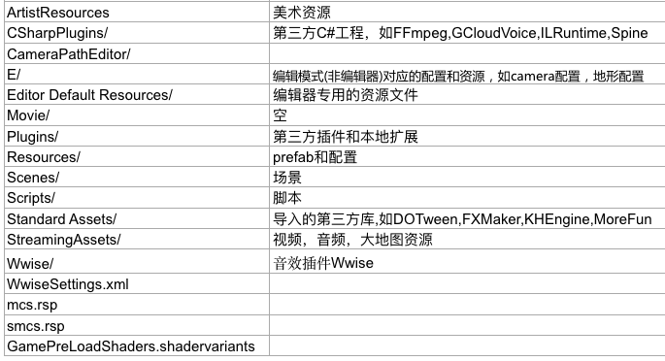
KO工程Assets目录结构

Slide 12
三. Assets脚本编译

Slide 13
特殊文件夹和脚本编译顺序
脚本编译有四个独立的阶段：
Phase 1：Standard Assets, Pro Standard Assets and Plugins文件夹中的运行时脚本（不在Editor文件夹内）
Phase 2：Standard Assets, Pro Standard Assets and Plugins文件夹中的编辑器脚本（Editor文件夹内）
Phase 3：所有其他的运行时脚本。（不在Editor文件夹内）
Phase 4：所有剩余的脚本（Editor文件夹内）。
基本规则：只能引用当前或更早阶段的脚本，不能引用后一阶段的任何脚本。
Notes:
脚本编译有四个独立的阶段。编译脚本的阶段由其父文件夹确定。
这在脚本必须引用其他脚本中定义的类的情况下非常重要。基本规则是，只能引用当前或更早阶段的脚本，不能引用后一阶段的任何脚本。
当用一种语言编写的脚本必须引用以另一种语言定义的类时（例如，声明C＃脚本中定义的类的变量的UnityScript文件）时，会发生另一种情况。这里的规则是被引用的类必须在早期阶段被编译。
汇编阶段如下：
阶段1：文件夹中的运行时脚本称为标准资产，专业标准资产和插件。
阶段2：编辑器脚本位于称为标准资产，专业标准资产和插件的顶层文件夹内的任何称为编辑器的文件夹中。
阶段3：不在称为编辑器的文件夹内的所有其他脚本。
阶段4：所有剩余的脚本（位于称为编辑器的文件夹内的脚本）。

Slide 14
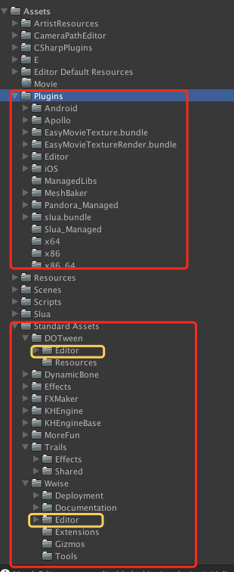
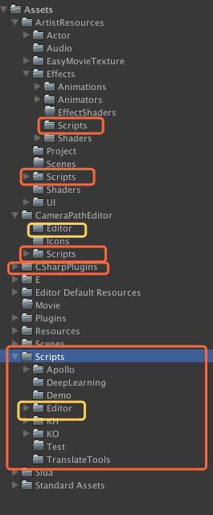
KO工程Assets脚本编译顺序
Phase 1
Phase 2
Phase 3
Phase 4

Slide 15
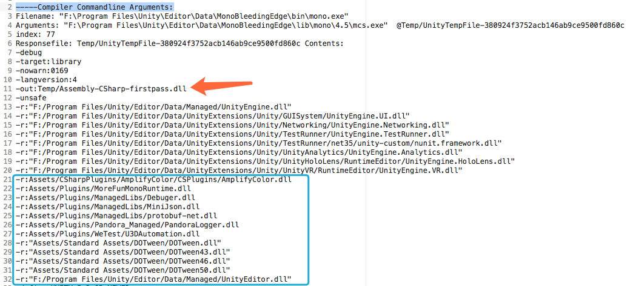
从编译输出看编译顺序-Phase 1

Slide 16
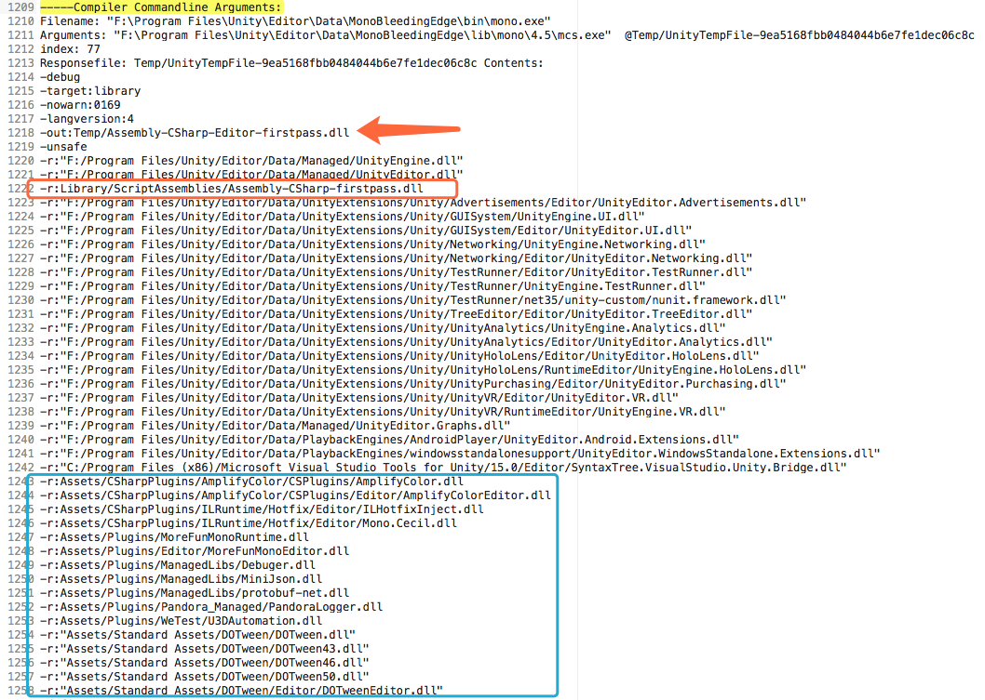
从编译输出看编译顺序-Phase 2

Slide 17
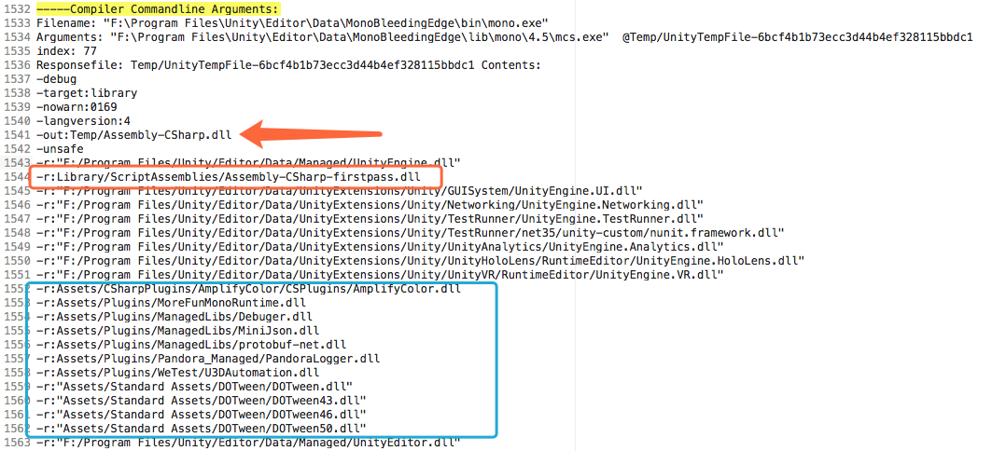
从编译输出看编译顺序-Phase 3

Slide 18
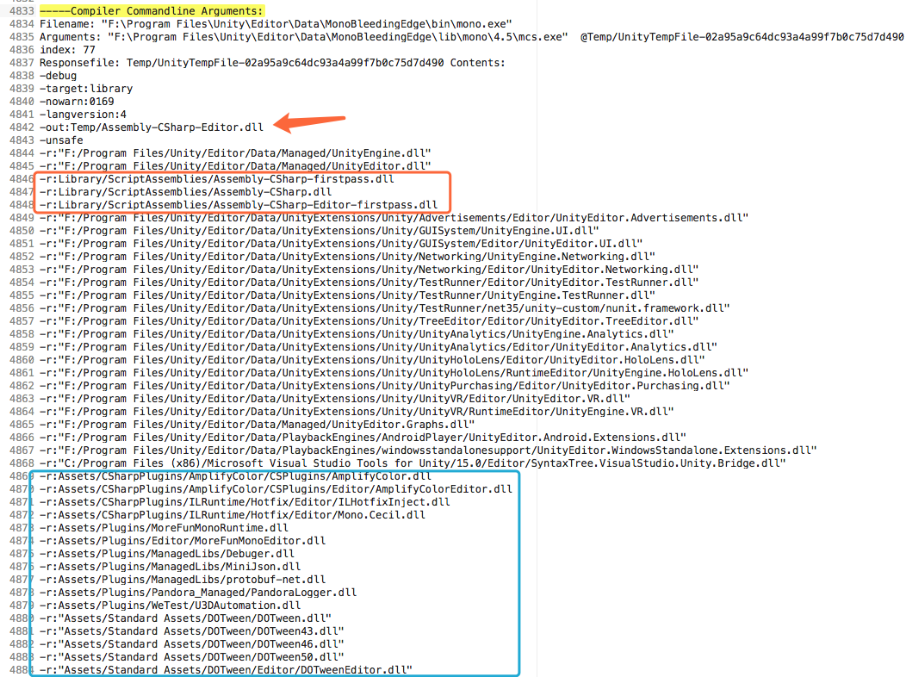
从编译输出看编译顺序-Phase 4

Slide 19
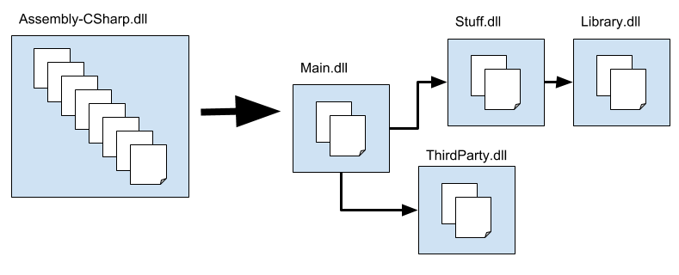
程序集定义文件
Notes:
Unity2017.3的新功能 。开发者可以在一个文件夹中自定义程序集。定义明晰的依赖关系，可以确保脚本更改后，只会重新生成必需的程序集，减少编译时间。
项目越大脚本越多，编译时间必然会越长。在进行项目迭代时，这很容易制约效率，因此设置好程序集定义文件可以提高工作效率，减少脚本编译的时间。
如上图，如果你仅更改了Main.dll中的脚本，其它程序集都不需要重新编译。由于Main.dll包含的脚本更少，因此它的编译速度比Assembly-CSharp.dll更快。 同样，Stuff.dll的更改仅会导致Main.dll和Stuff.dll重新编译。

Slide 20
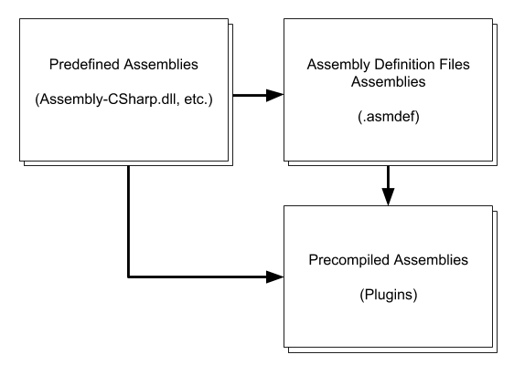
程序集定义文件-编译顺序
Notes:
Unity通过预定义的编译系统优先处理程序集定义文件。这意味着在程序集定义文件文件夹中具有来自预定义编译的特殊文件夹名称对编译没有任何影响。Unity将它们视为常规文件夹，没有任何特殊含义。
强烈建议您为项目中的所有脚本使用程序集定义文件，或根本不使用。否则，每次程序集定义文件重新编译时，不使用程序集定义文件的脚本始终会重新编译。这减少了使用程序集定义文件的好处。

Slide 21
思考
1.为什么项目在编译器中运行没报错，发布的时候还会有编译错误？
2.

Slide 22
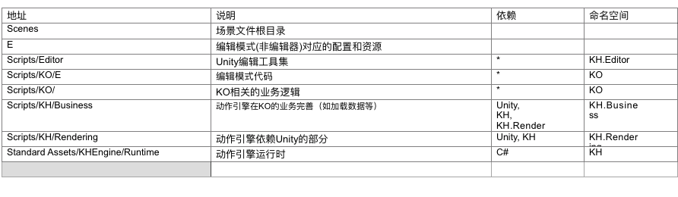
KO工程Script目录结构

Slide 23
四. Assets资源打包

Slide 24
Unity构建安装包
Scene
*.unity
Script
*.cs *.dll
APK/IPA
Resource/
*
加密压缩
StreamingAsset/
*
不做任何处理

Slide 25
KO构建安装包
Scene
AppBoot.unity
Script
*.cs *.dll
APK/IPA
Resource/
*
AssetBundle
StreamingAsset/
*
*.ifs *.ifs.res

Slide 26
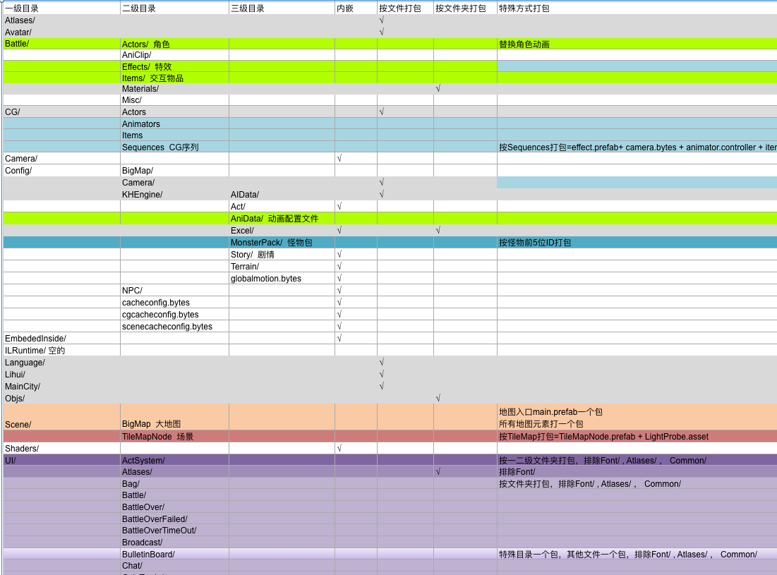
KO工程Resource目录结构

Slide 27
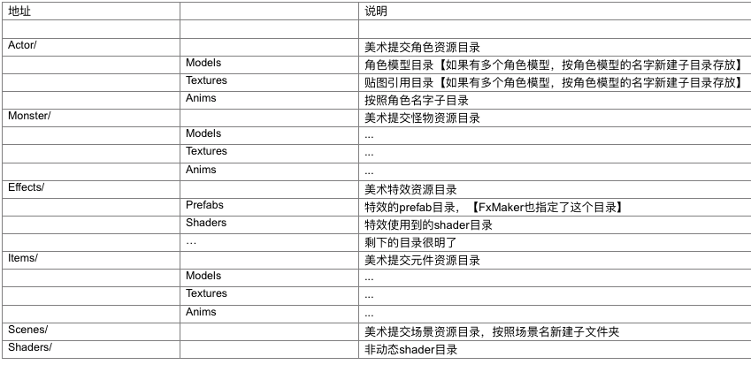
KO工程ArtistResource目录结构

Slide 28
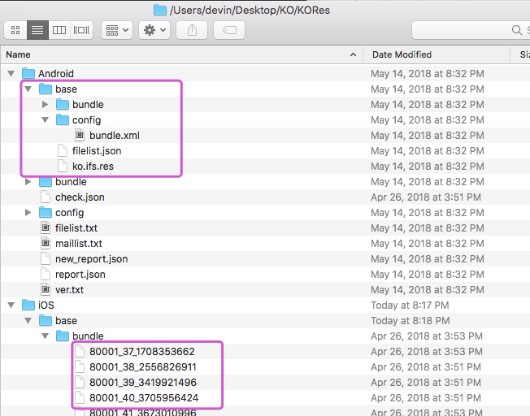
构建AssetBundle目录结构

Slide 29
思考
1.为什么要分开Resource和ArtistResource两个目录存放资源？

Slide 30
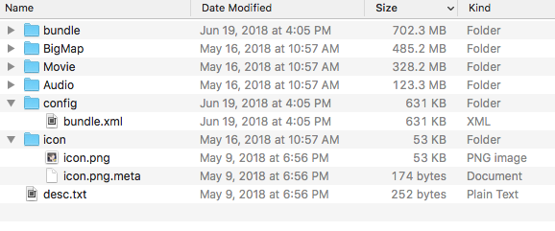
KO工程StreamingAsset目录结构

Slide 31
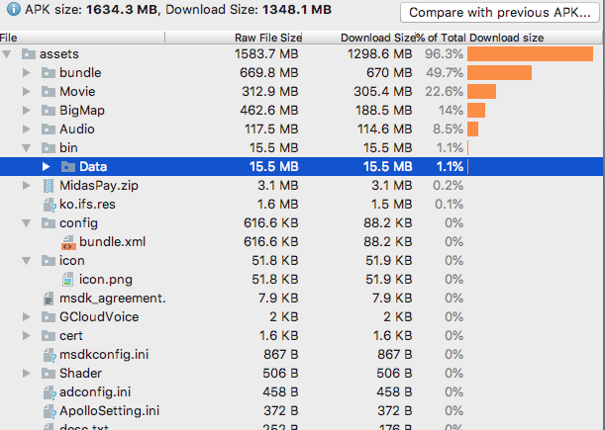
构建APK目录结构

Slide 32
五. Andoid中的资源存储

Slide 33
Android文件存储目录
内部存储空间中的应用私有目录
/data/app
/data/data
外部存储空间中的应用私有目录
/storage/emulated/0/Android/data/app
/storage/emulated/0/Android/data/data
外部存储空间中的公共目录
/storage/emulated/0/
Notes:
掌握持久化数据的正确姿势
在安卓手机上，安装或者卸载一个 App，会涉及到本地存储系统的哪些目录结构变化？作为开发人员，如何恰当地存储应用相关的信息？相关存储目录的生命周期、访问方式和访问权限又是怎样的呢？
内部存储空间中的应用私有目录
对于设备中每一个安装的 App，系统都会在内部存储空间的 data/data 目录下以应用包名为名字自动创建与之对应的文件夹。这个文件夹用于 App 持久化应用相关数据等。
对于没有 Root 过的手机，普通用户是无法查看 data/data 目录内容的。不过开发人员可以使用模拟器调试应用，并通过 DDMS（Dalvik Debug Monitor Server）提供的 File Explorer 工具查看模拟器设备的存储空间。
注意：当用户卸载 App 时，系统自动删除 data/data 目录下对应包名的文件夹及其内容。
外部存储空间中的应用私有目录
考虑内部存储空间容量有限，普通用户不能直接直观地查看目录文件等其他原因，Android 在外部存储空间中也提供有特殊目录供应用存放私有文件
外部存储空间中的公共目录
通常来说，应用涉及到的持久化数据分为两类：应用相关数据和应用无关数据。前者当应用被卸载，这些信息也应该被随之删除，避免存储空间产生不必要的占用。
相对而言，后者更偏向于这类信息：当应用被卸载，用户仍然希望保留于设备当中的信息。常见如，拍照类应用的图片文件，用户是使用浏览器手动下载的文件等。
显然，无论是内部存储空间，还是外部储存空间，上述两个应用私有目录由于其特有的生命周期（随着应用卸载而自动清除）只适合存储应用相关数据。
或者从访问权限上来说，应用无关数据应该是宿主应用希望与其他应用共享这些数据的，应该存放在外部存储空间的公共目录文件夹下。

Slide 34
Unity在Android对应的路径
Application.dataPath
/data/app/xxx.xxx.xxx.apk
Application.streamingAssetsPath
jar:file:///data/app/xxx.xxx.xxx.apk/!/assets
Application.persistentDataPath
/data/data/xxx.xxx.xxx/files
Application.temporaryCachePath
/data/data/xxx.xxx.xxx/cache

Slide 35
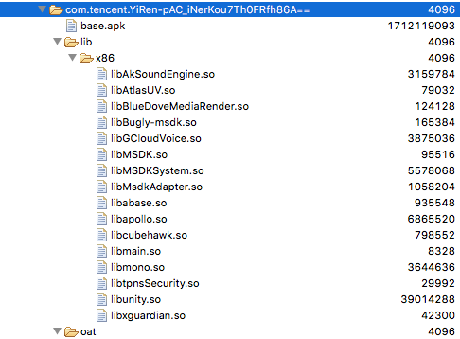
Android中目录结构
/data/app/com.tencent.YiRen-xxxxxxxx

Slide 36
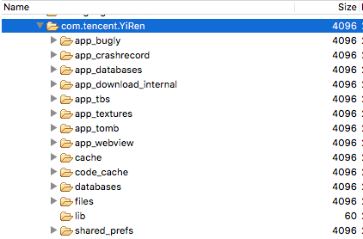
Android中目录结构
/data/data/com.tencent.YiRen

Slide 37
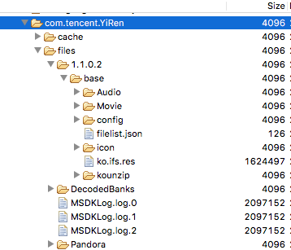
Android中目录结构
/storage/emulated/0/Android/data/com.tencent.YiRen

Slide 38
End

